Slide 1
中波長光と短波長光に対する 内因性光感受性網膜神経節細胞の光応答特性
情報理工学部情報科学科 4年
高雄研究室 脳波・認知班
2CDI2206 大庭 由依菜

Slide 2
目次
研究の背景
光受容細胞
先行研究
目的
実験1実験条件
実験方法
解析方法
９.実験結果
考察
実験２実験条件
実験結果
考察
参考文献
業績
Notes:
研究背景から先行研究までは先ほどふたりが話してくれた内容と同じなので省略させていただきます

Slide 3

研究背景
・網膜の光受容器が光刺激を受けて生じる感覚
→ 視覚
・網膜において受容した光は，それぞれイメージ形成の視覚と
非イメージ形成の視覚に分かれて脳で情報処理する
イメージ形成の視覚 … 明暗や色などの情報をイメージとして与える
非イメージ形成の視覚 … 瞳孔反射，概日リズム，光同調などの
生理的作用を生じさせる
Notes:
読まない

Slide 4
光受容細胞
・桿体，錐体，ipRGCの3種類がある
・桿体と錐体を総称して視細胞という
視細胞は，光の視覚作用に関わる
・ipRGCは2002年に発見された視物質メラノプシンを含む
光受容細胞
メラノプシン … 短波長光に最も感受性がある
概日リズムの光同調や瞳孔反射といった非視覚作用に関わる
Notes:
読まない

Slide 5
先行研究
・メラノプシンには「双安定特性（Bistability）」がある
「2つの異なる光の波長（色）」に反応する性質
短波長光（青色光）を吸収すると活性化
↓
長波長光（赤色光）を吸収
↓
再び活性化が可能な状態に戻る
・長波長光を先に当てると，短波長光による反応がより強くなる可能性がある
→長波長光によって，より多くのメラノプシン分子が「活性化準備状態」
になるからと考えられる
Notes:
読まない

Slide 6
目的
輝度の異なる中波長光により，バイスタビリティの機能に違いが出るかを調査する
短波長光と中波長光のフリッカー光刺激に対する瞳孔反応の特徴を検討することで，ipRGCの光応答特性について調べる

Slide 7
実験１

Slide 8
実験１条件
・場所 … 東海大学19号館6階629室 シールドルーム
・被験者 … 2１歳～22歳(平均年齢21.25歳)の男女8名(男性3名，女性5名)
前日と当日のカフェイン，アルコールは摂取禁止
・瞳孔計とLED光源を使用し計測
・シールドルーム内は一番暗い明かりに設定（16.1 lx）
・顎台から，拡散板までの距離56cm，視野角左右８度ずつ
Notes:
そのまま

Slide 9
光の条件１(分光波長)
波長(nm)
波長(nm)
 | λ max(nm) | 半値幅(nm)
短波長光（B213.0） | 454 | 21
中波長光（G90.29） | 523 | 33
中波長光（G217.2） | 521 | 34
中波長光（G310.0） | 521 | 35
LED光源の波長光は青の輝度を基準に約100[cd/m²]ずつずらした
短波長光B21: 213 [cd/m²]
中波長光(G90):90.29cd/m²
中波長光(G217):217.2cd/m²
中波長光(G310):310cd/m²
Notes:
光の条件についてです。LED光源の輝度は，短波長光を213.0カンデラ，中波長光を90.29カンデラ，217.2カンデラ，310.0カンデラに設定しました．短波長光の213カンデラを基準中波長光の中間の輝度を設定し，そこから100カンデラずつずらした３つの輝度に設定しました．

Slide 10
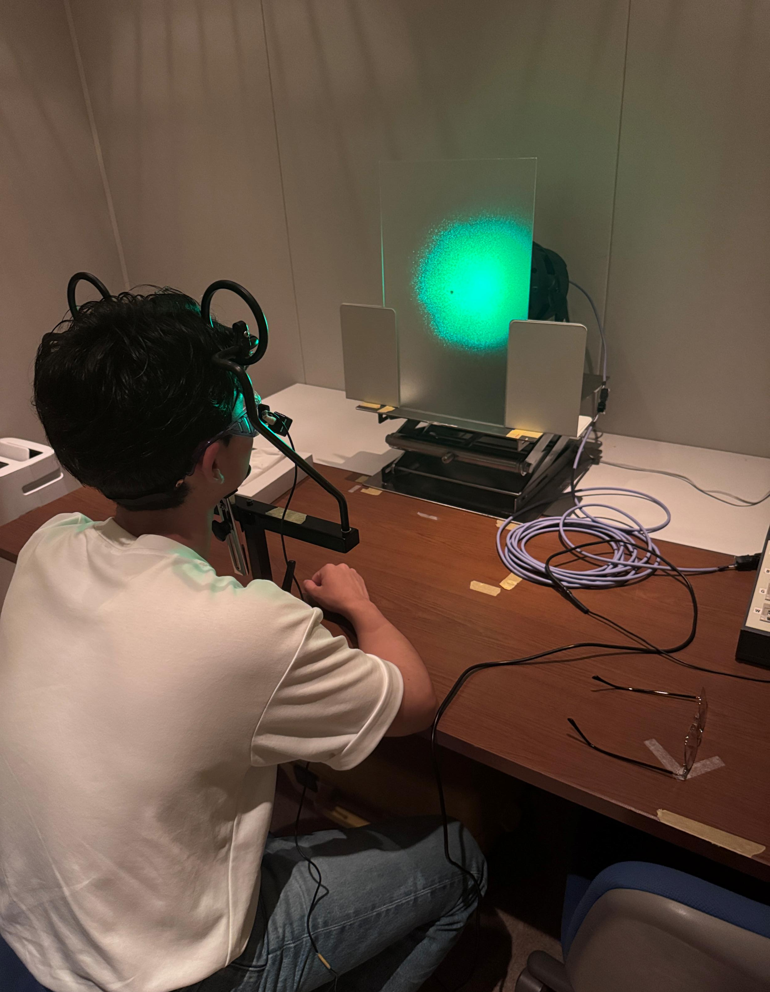
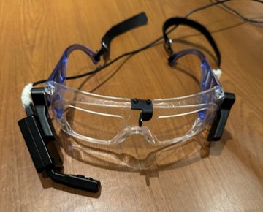
実験方法
①実験開始前に暗順応のため15分間シールドルーム内に待機
② 被験者は瞳孔計を装着し，顎台を使用して
拡散板越しのLED光源を見る．
③ スイッチをオンにし，0.5秒ごとに短波長光と中波長光が
切り替わるフリッカー光10秒と光照射後18秒間を測定する
④ 瞳孔面積がBL(ベースライン)に戻り次第，次の中波長光の
実験を実施する(間隔3~4分程度)
波長光の規則的な順番による影響を防ぐため，中波長光の
強さの順番はランダムにする．
実験の様子
瞳孔計
Notes:
そのまま

Slide 11
解析方法
① 測定したデータをExcelでグラフ作成​
BL（ベースライン）とフリッカー光照射中と照射後18秒間の時間をグラフ化した​
​
② 瞬き除去(前後の時間の瞳孔面積を平均化)​
​
③ グラフから縮瞳率を求めた​
​
④ 縮瞳率データをSPSS(解析ソフトウェア)で二元配置分散分析した​

Slide 12
実験１結果

Slide 13
Notes:
このグラフは被験者数の内の一人の方のデータです。上から順に90.29カンデラ・212.2カンデラ・310カンデラの場合の瞳孔面積になっています。このグラフの青と緑の部分が照射中なんですが、この部分を見ると短波長光のときに瞳孔が収縮して中波長光のときに瞳孔が回復している様子がわかると思います

Slide 14
１２秒後
１５秒後
１８秒後
BL(ベースライン)
照射開始
照射終了
３秒後
６秒後
９秒後
瞳孔面積［dot]
時間[ms]
時間[s]
Notes:
下の図は照射後3秒ごとの平均縮瞳率のグラフです。このグラフはそれぞれの秒数ごとの瞳孔面積がベースラインよりもどれほど小さいのかというもので，縮瞳率が大きいほど瞳孔が小さくなったということを表しています。それぞれの秒数のオレンジの両矢印をベースラインの大きさである紫の両矢印で割ったときのものです．これを3秒ごとに18秒まで調べてこの縮瞳率の有意差について検定します．

Slide 15
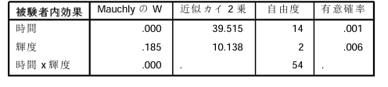
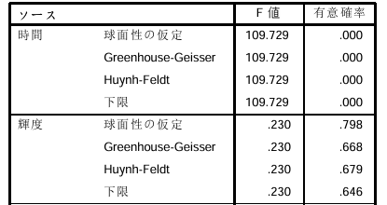
検定
検定
照射後3秒時点ごとの６つの時間の組み合わせ
輝度の組み合わせ
Mauchlyの球面性検定(p＞0.05)
被験者内効果の検定(p＜0.05)
Notes:
有意水準は５％に設定しました

Slide 16
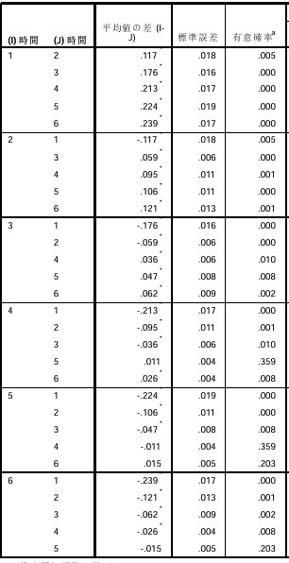
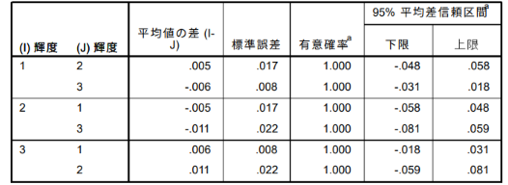
検定
時間のペアごとの比較(p＜0.05)
輝度のペアごとの比較(p＜0.05)
・照射後の有意確率は，照射後12sと15s，15sと18sが有意差なし
ほかのすべての組み合わせは有意差が見られた．
・中波長光輝度ごとの有意差は見られなかった．
Notes:
つぎに検定結果についてです。表の緑の部分が有意差あり、赤の部分が有意差なしという結果になっています。時間の組み合わせについては12sと15s・15sと18sの2つの組み合わせについては有意差が見られませんでしたがほかのすべての組み合わせについては有意差が見られました。輝度についてはいずれの組み合わせでも有意確率が0.05よりも大きい１となったため有意差は見られませんでした。

Slide 17
考察
・12sと15sと18sに有意差がない
→瞳孔が再拡大し，瞳孔面積とBL（ベースライン）の差が小さくなることで有意差が見られなくなったと考えられる
・中波長光輝度ごとの強さの有意確率は(p>0.05)となり，
有意差は見られなかった．
→短波長光が強すぎて中波長光による回復の効果が見られなかっ たのではないかと考えた
Notes:
考察です。12sと15sと18sに有意差が出なかったことについては、瞳孔が再拡大していき瞳孔面積とベースラインの差が小さくなることで有意差が出なくなったと考えています。輝度ごとの有意差が出なかったことについては、短波長光が強すぎて、中波長光による回復の効果が見られなかったのではないかと考えています。

Slide 18
実験２

Slide 19
実験条件２
・場所 … 東海大学19号館6階629室 シールドルーム
・被験者 … 20歳～22歳(平均年齢21.0歳)の男女8名(男性4名，女性4名)
前日と当日のカフェイン，アルコールは摂取禁止
・瞳孔計とLED光源を使用し計測
・シールドルーム内は一番暗い明かりに設定（16.1 lx）
・顎台から，拡散板までの距離56cm，視野角左右８度ずつ
Notes:
実験２については輝度の条件を実験１と変えていてそれ以外の条件は同じです

Slide 20
光の条件２(分光波長)
波長(nm)
 | λ max(nm) | 半値幅(nm)
短波長光（B48.78） | 453 | 21
中波長光（G17.97） | 522 | 34
中波長光（G53.08） | 519 | 35
中波長光（G80.22） | 519 | 35
短波長光B48: 48.78 [cd/m²]
中波長光(G17):17.97cd/m²
中波長光(G53):53.08cd/m²
中波長光(G80):80.22cd/m²
Notes:
こちらが光の条件です。実験１よりも輝度を約1/4ほど下げて設定しました。具体的には、短波長光の輝度を48.78カンデラ、中波長光の輝度が17.97カンデラ、53.08カンデラ、80.22カンデラです。

Slide 21
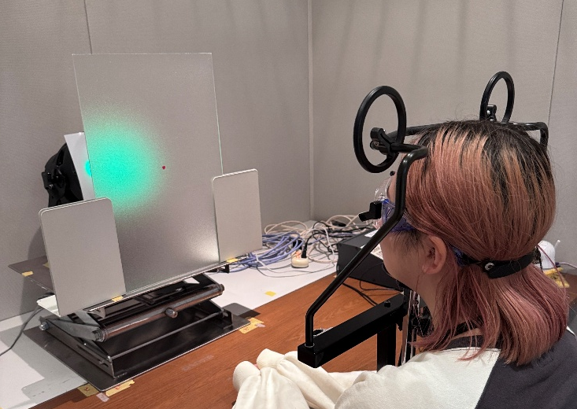
実験方法
①実験開始前に暗順応のため15分間シールドルーム内に待機
② 被験者は瞳孔計を装着し，顎台を使用して
拡散板越しのLED光源を見る．
③ スイッチをオンにし，0.5秒ごとに短波長光と中波長光が
切り替わるフリッカー光10秒と光照射後18秒間を測定する
④ 瞳孔面積がBL(ベースライン)に戻り次第，次の中波長光の
実験を実施する(間隔3~4分程度)
波長光の規則的な順番による影響を防ぐため，中波長光の
強さの順番はランダムにする．
実験の様子
瞳孔計
Notes:
実験方法と解析方法は実験１と同じです

Slide 22
解析方法
① 測定したデータをExcelでグラフ作成​
BL（ベースライン）とフリッカー光照射中と照射後18秒間の時間をグラフ化した​
​
② 瞬き除去(前後の時間の瞳孔面積を平均化)​
​
③ グラフから縮瞳率を求めた​
​
④ 縮瞳率データをSPSS(解析ソフトウェア)で二元配置分散分析した​

Slide 23
実験２結果

Slide 24
時間[ms]
時間[ms]
時間[ms]
Notes:
こちらが被験者のうちの1人の実験データをになっていて上から17.97カンデラの場合、、、の瞳孔面積のグラフです

Slide 25
１２秒後
１５秒後
１８秒後
BL(ベースライン)
照射開始
照射終了
３秒後
６秒後
９秒後
瞳孔面積［dot]
時間[ms]
時間[s]
Notes:
下の図は３秒ごとの平均縮瞳率なんですが、今回は縮瞳率の小さいほうから順に１番輝度の小さい17.97カンデラ・次に1番輝度の大きい８０.22カンデラ・53.08カンデラという結果になりました。実験前の予想としては中波長光の輝度が大きいほど瞳孔を回復させる力が強くなり、縮瞳率も小さくなると考えていたのですが、それとは異なり輝度を一番小さく設定した17.97カンデラが一番縮瞳率が小さいという結果になりました

Slide 26
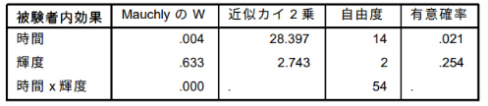
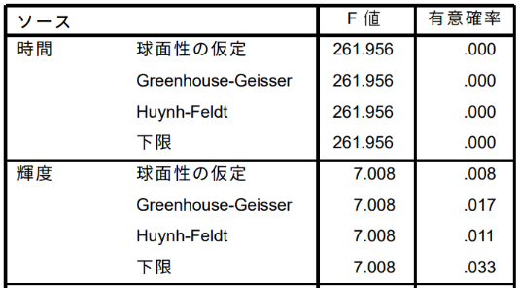
検定
検定
照射後3秒時点ごとの６つの時間の組み合わせ
輝度の組み合わせ
Mauchlyの球面性検定(p＞0.05)
被験者内効果の検定(p＜0.05)
Notes:
次に検定についてです。今回も実験１と同様に、照射後3秒ごとの６つの時間の組み合わせと輝度の組み合わせについてについてそれぞれ検定にかけました。
有意水準も同じく５％です．

Slide 27
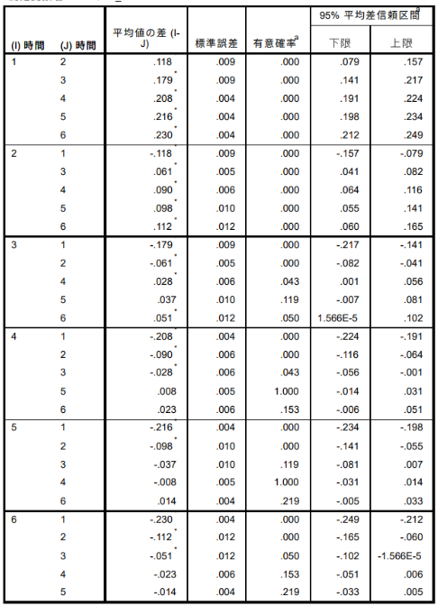
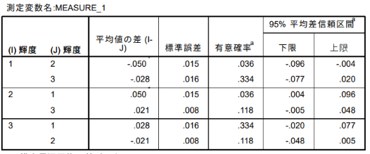
時間のペアごとの比較(p＜0.05)
検定
輝度のペアごとの比較(p＜0.05)
・照射後(9ｓと15ｓ，9sと18s，12ｓと1５ｓ，12ｓと18ｓ，15ｓと18ｓ)の組み合わせでは有意差なし
ほかのすべての組み合わせでは有意差が見られた
・輝度について中波長光17.97 cd/m²と53.08 cd/m²が有意差ありとなった
Notes:
検定結果についてです。時間ごとの組み合わせについては、9ｓと15ｓ，12ｓと1５ｓ，12ｓと18ｓ，15ｓと18ｓの5つの組み合わせについては有意さが出ませんでしたが、そのほかのすべての組み合わせでは有意差ありとなりました。輝度については、17.97カンデラと53.08カンデラの組み合わせについて有意確率が0.036になったため、0.05より小さく有意差ありとなりました。

Slide 28
考察
照射後時間がたつほど有意差がない
→実験１と同様に瞳孔がBL（ベースライン）付近まで再拡大することで有意差が出なくなった
中波長光17.97cd/m²と53.08 cd/m²が有意差あり
17.97cd/m²の場合の縮瞳率が小さい
→ipRGCの光反応には限界があり，先に短波長光その次に中波長光という順に光を浴びているため，ipRGCが飽和状態となることで中波長光を受け取り切れていないのではないか
→17.97cd/m²から53.08cd/m²の間で既に飽和状態になってる可能性がある
→17.97cd/m²のほうが縮瞳率が小さくなったことも飽和状態により中波長光の効果が見られなくなったと考えている
Notes:
次に考察についてです。そのまま読む
今後と展望としては、今回の実験は被験者数が８名分でまだ十分なデータ量とは言えないため、被験者数をもっと増やし、実験の結果がより信頼できるものになるようにしたいと考えています

Slide 29
.
.
参考文献
.
[1] Berson DM, Dunn FA, Takao M. (2002). Phototransduction by retinal ganglion cells that set the circadian clock. Science. 295: 1070-1073.
[2] Mathôt S. (2013). Evolution of phototransduction, vertebrate photoreceptors and retina. Progress in Retinal and Eye Research. 67: 36–66.
[3] van der Meijden WP, Te Lindert BHW, Ramautar JR, Wei Y, Coppens JE, Kamermans M, Cajochen C, Bourgin P, Van Someren EJW. (2018). Sustained effects of prior red light on pupil diameter and vigilance during subsequent darkness. Proceedings of the Royal Society B, 285(1883), 20180989.
[4] Mathôt S. (2018). Pupillometry: Psychology, Physiology, and Function. Journal of Cognition. 1: 16.
[5] Garen V Vartanian , Xiwu Zhao , Kwoon Y Wong .(2015).Using Flickering Light to Enhance Nonimage-Forming Visual Stimulation in Humans. Copyright 2015 The Association for Research in Vision and Ophthalmology, Inc.
[6]中島元,黒羽将徳.(2024).光瞳孔反射を用いた光応答特性の研究.東海大学・情報理工学部・卒業論文
[7] Gamlin, P.D.,McDougal, D.H., Joel Pokorny, J., Smith, V.C., Yau,K-W, Dacey, D.M. Human and macaque pupil responses drivenby melanopsin-containing retinal ganglion cells. Vision Res. 47(7), 2007,
P. 946-954.
[8] Tiffany M Schmidt,Kenichiro Taniguchi,Paulo Kofuji .(2008). Intrinsic and Extrinsic Light Responses in Melanopsin-Expressing Ganglion Cells During Mouse Development . J Neurophysiol. 100(1):371–384.

Slide 30
業績
Nakajima Hajime, Kuramochi Kanta, Takei Kyouko, Yamazaki Haruka, Miura Riho, Miyazawa Shinnosuke, Goto Daichi, Ohba Yuina, Takao Motoharu (2025)
“Preceding Long Wavelength Light Stimulation Does Not Interfere Light Response Of Intrisically Photosensitive Retinal Ganglion Cells In Human: A Pupillary Light Respose Study”
Light & Engineering, in press.

Slide 31
質問用
カフェイン・アルコールを禁止する
→摂取すると緊張状態がつづき瞳孔が散大してしまいフラットな状態で計測できない
なぜ56㎝か
→視野角を計算する上で56㎝が計算しやすいため
ルクスってどんなもん？100ルクスがこれとか具体的な例
→映画館の明るさが10ルクス程度、本を読むときの明るさが一般的に300～500ルクス程度
分光波長の緑成分小さくない？
→輝度を基準にそろえたが、輝度という単位は人間の目を基準に作られたもので、分光波長は人の感じ方を考慮していないため
λmaxと半値幅
→ピーク（最大強度）を表す波長、ピークが半分となる2点間の波長幅（ピークがどのくらい鋭いか、半値幅が大きいほどなだらかなグラフとなる）

Slide 32
繰り返しありの２元配置分散分析とは
分散分析ってなに？ 目的：「平均に差があるかどうか」を調べる方法です
二元配置（2要因）分散分析とは？
2つの要因（例：時間 × 条件）があるとき、次の3つを調べます：
時間の主効果：時間によって変化があるか？
条件の主効果：条件によって変化があるか？
交互作用（時間×条件）：時間によって条件の効果が変わるか？
Ex)時間×色の輝度
繰り返しあり（二元配置 ANOVA）のパターン
被験者1人ずつが「すべての条件・すべての時間」で測定されるデザインです
たとえば：
条件 R５ R7 R9（３水準）
時間 照射後3s 6s 9s 12s 15s 18s （6水準）
→ 1人につき「18回（３条件 × ６時間）」データがあります

Slide 33
分散分析（ANOVA）は…
平均値に差があるかを調べる方法
「縮瞳率（しゅくどうりつ）」は，光が当たったときに瞳孔がどれくらい縮んだか（収縮したか）を割合で表した指標です．
「有意差（ゆういさ）」とは，統計学において「偶然では説明できないほど明確な差がある」ことを意味します．簡単に言えば，比較した2つ以上のグループの間に“本当に意味のある差”があるかどうかを判断するための考え方です．
５％理由，統計学において５％が偶然であるかどうかの基準とされているため

